Slide 1
Elektronikai shop
Készítette: Bolgár Milán, Csömör Lajos, Zádor Tamás

Slide 2



A VIZSGAREMEKET A KÖVETKEZŐ KÉPPEN OSZTOTTUK FEL
Bolgár Milán: Frontend, felhasználói dokumentáció
Csömör Lajos: Frontend
Zádor Tamás: Backend, GitHub, Trello, PowerPoint

Slide 3
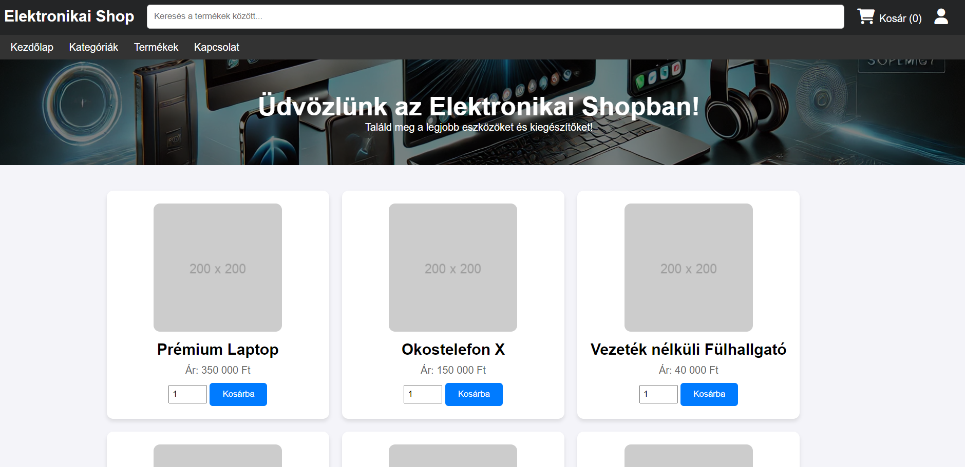
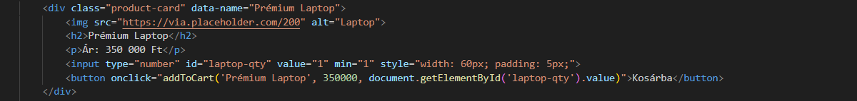
TERMÉKEK

Slide 4
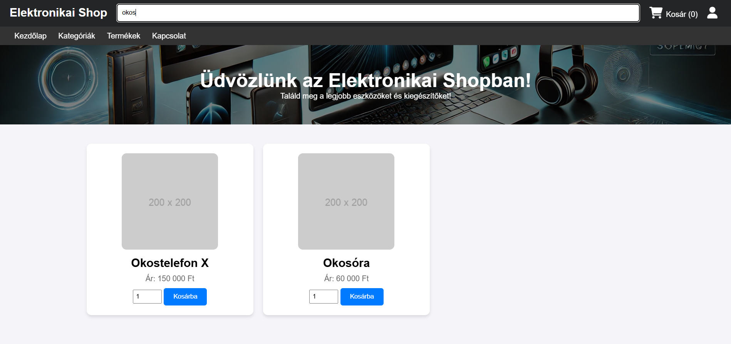
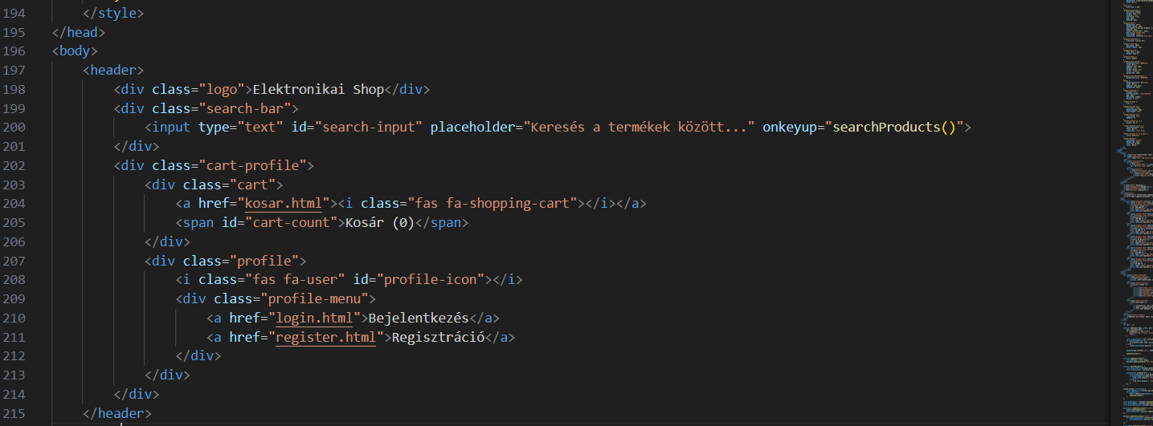
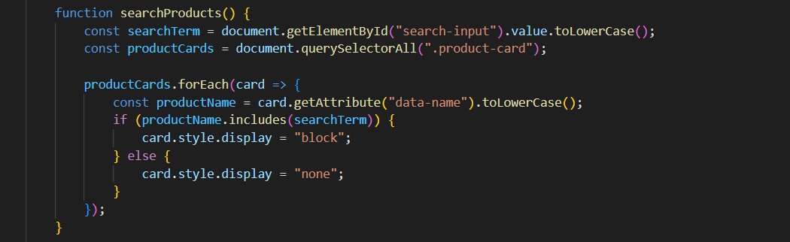
KERESŐ

Slide 5
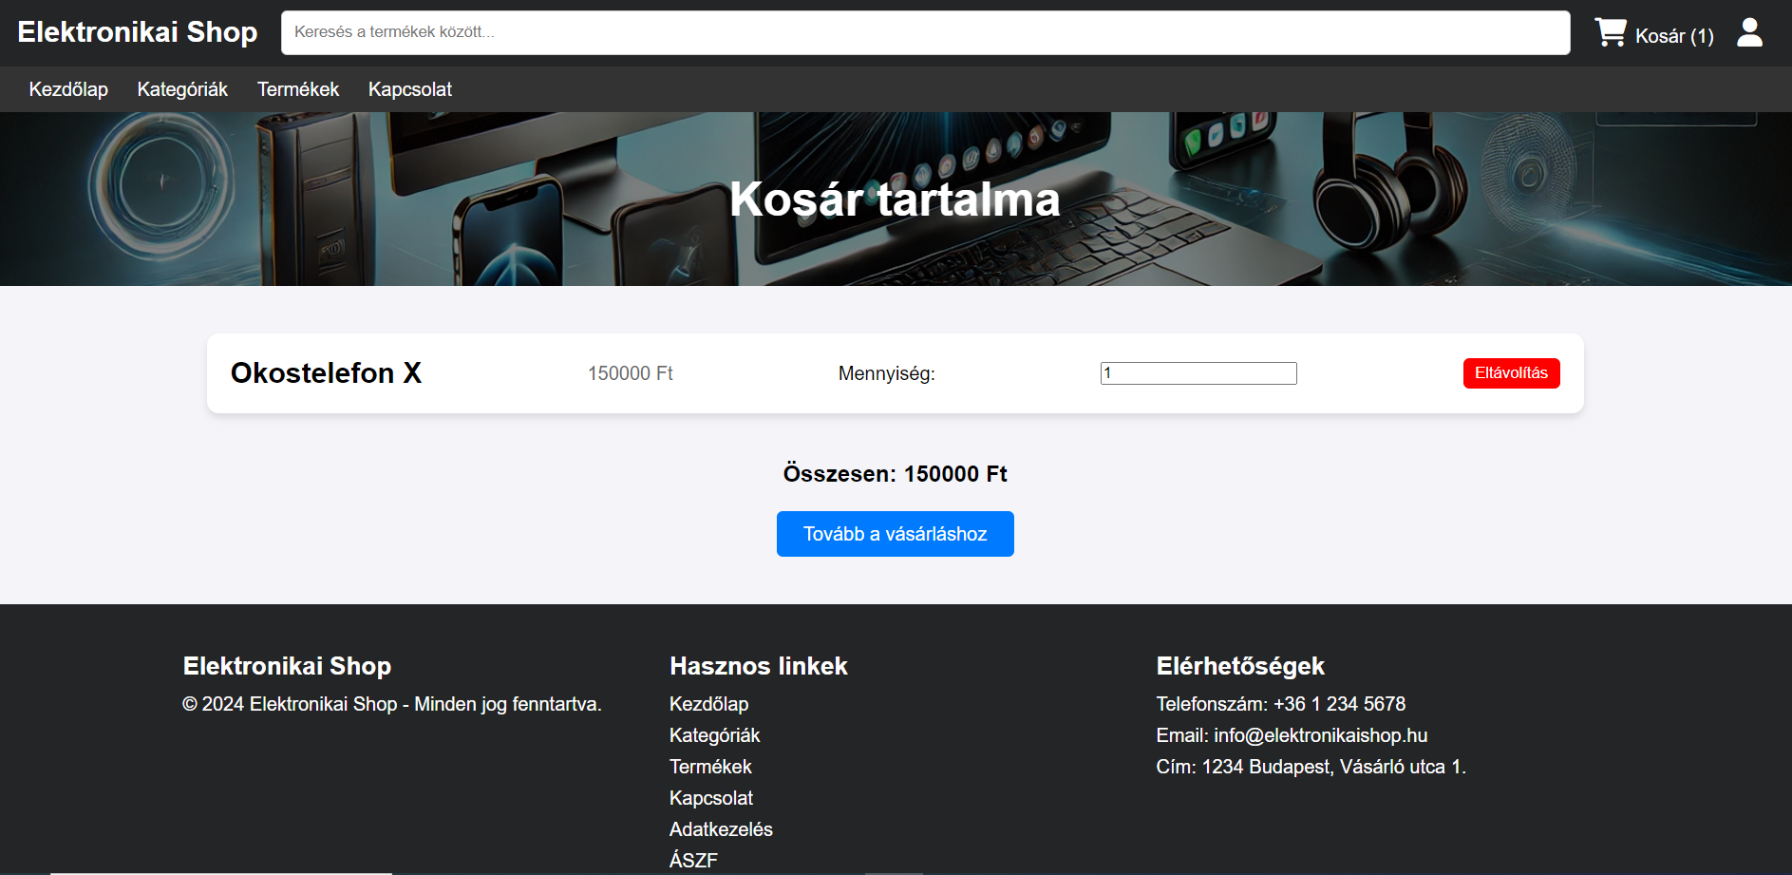
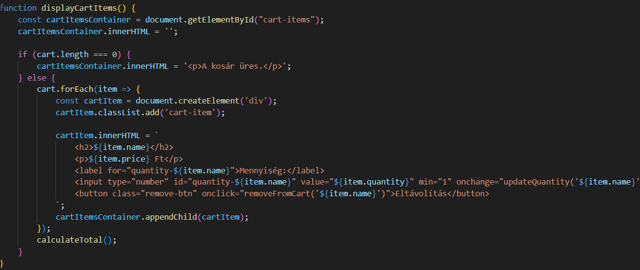
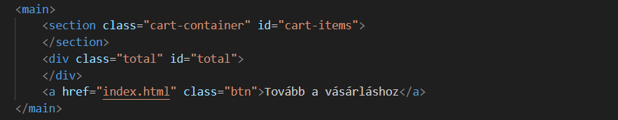
KOSÁR FELÜLET

Slide 6
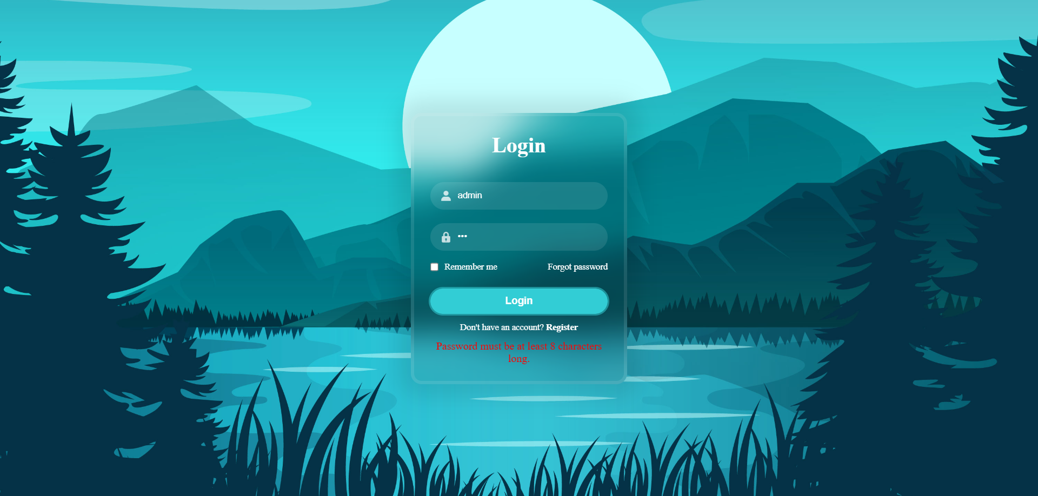

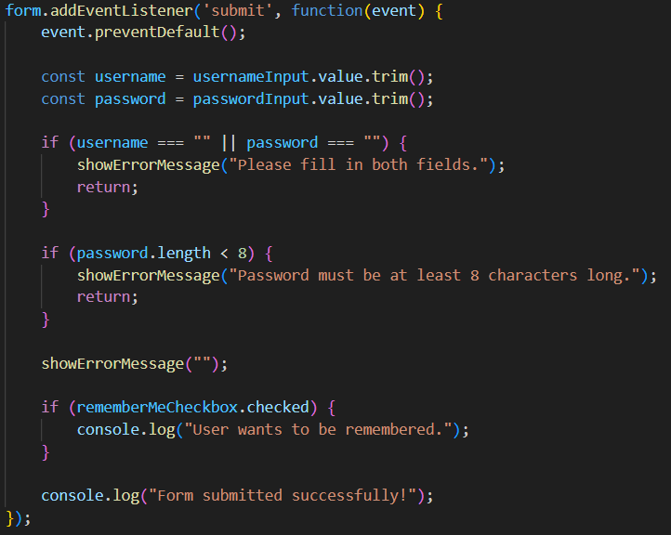
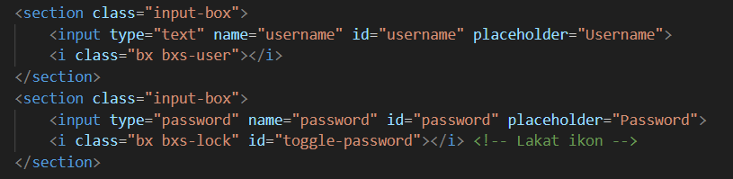
JELSZÓ KRITÉRIUMOK

